Slide 1
Государственные органы
в сфере противодействия и борьбы с коррупцией

Slide 2
СИСТЕМА ПРАВООХРАНИТЕЛЬНЫХ ОРГАНОВ
судебные органы;
органы прокуратуры;
органы внутренних дел;
органы федеральной службы безопасности;
органы государственной охраны;
органы государственной налоговой службы;
таможенные органы;
органы предварительного расследования;
органы юстиции.

Slide 3
Правоохранительные органы
Прокуратура РФ — надзор за соблюдением Конституции, ее законов, надзор за реализацией оперативно-розыскной деятельности и исполнением законов судебными приставами.
МЧС России — поисково-спасательная, горноспасательная, противопожарная деятельность, а также гражданская оборона, защита населения и экстренная психологическая помощь.
Следственный комитет РФ — независимый орган, который осуществляет оперативно-розыскную деятельность особо серьезных правонарушений.
Федеральная служба безопасности (ФСБ) обеспечивает безопасность РФ. В ее обязанности входит контрразведка, борьба с терроризмом и особо опасными формами преступности, разведка, пограничная деятельность, обеспечение информационной безопасности, борьба с коррупцией.
Министерство внутренних дел РФ — федеральный орган исполнительной власти, занятый выработкой и реализацией политики государства, а также правовым регулированием в сфере внутренних дел.
Судебные органы – осуществление правосудия.
Федеральная налоговая служба реализует контроль и надзор за соблюдением законодательства РФ о налогах и сборах, за правильностью начисления, полнотой и своевременностью внесения в налогов и сборов. Налогообложение — основной источник финансирования государственных органов.
Федеральная таможенная служба занимается защитой государства на его границах. Таможенники — первый барьер на пути иностранных граждан, которые хотят ввезти на территорию России некачественный, контрабандный или запрещенный товар. Они занимаются сбором государственных пошлин.
Нотариат фиксирует правовые акты, документы. Нотариат подтверждает заключение сделок, составляет сделки по завещанию или по передаче имущества.
Адвокатура реализует защиту и представление интересов российских граждан в судах. Если права граждан ущемлены или государственные органы предъявляют человеку какие-то претензии, тот может обратиться к адвокату, который станет его законным представителем в судах.
Министерство юстиции РФ:
Федеральная служба исполнения наказаний;
Федеральная служба судебных приставов.

Slide 4
виды правоохранительных органов:
Органы выявления и расследования правонарушений.
Органы юридической помощи.
Органы обеспечения правопорядка и безопасности.

Slide 5
ПЕРЕЧЕНЬ N 23 преступлений коррупционной направленности.
Указания Генпрокуратуры
России N 371/11, МВД России N 2
от 13.07.2020

Slide 6
1. Преступления, относящиеся к перечню без дополнительных условий:
ст. 141.1, 184, п. "б" ст. 200.5, 201.1, 204, 204.1, 204.2, п. "а" ч. 2 ст. 226.1, п. "б" ч. 2 ст. 229.1, ст. 289, 290, 291, 291.1, 291.2.
2. Преступления, относящиеся к перечню при наличии определенных условий:
2.1. Преступления, относящиеся к перечню при наличии в статистической карточке основного преступления отметки о его коррупционной направленности:
ст. 174, 174.1, 175, ч. 3 ст. 210, ст. 210.1.
2.2. Преступления, относящиеся к перечню в соответствии с международными актами при наличии в статистической карточке основного преступления отметки о его коррупционной направленности:
ст. 294, 295, 296, 302, 307, 309.
2.3. Преступления, относящиеся к перечню при наличии в статистической карточке отметки о совершении преступления с корыстным мотивом:
пп. "а" и "б" ч. 2 ст. 141, ч. 2 ст. 142, ст. 170, 200.4, 200.6, 201, 202, чч. 2 и 2.1 ст. 258.1, ст. 285, 285.1, 285.2, 285.3, ст. 285.4, чч. 1 и 2 и п. "в" ч. 3 ст. 286, ст. 292, ч. 3 ст. 299, чч. 2 и 4 ст. 303, ст. 305.

Slide 7
2.4. Преступления, относящиеся к перечню при наличии в статистической карточке отметки о совершении преступления должностным лицом, государственным служащим и муниципальным служащим, а также лицом, выполняющим управленческие функции в коммерческой или иной организации:
п. "в" ч. 3 ст. 226, ч. 3 ст. 226.1, ч. 2 ст. 228.2, п. "в" ч. 2 ст. 229, чч. 3 и 4 ст. 229.1.
2.5. Преступления, относящиеся к перечню при наличии в статистической карточке отметки о совершении преступления должностным лицом, государственным служащим и муниципальным служащим, а также лицом, выполняющим управленческие функции в коммерческой или иной организации, и с корыстным мотивом:
чч. 3 и 4 ст. 183, п. "б" ч. 4 ст. 228.1, п. "б" ч. 2 ст. 228.4, ч. 3 ст. 256, ч. 2 ст. 258, чч. 3 и 3.1 ст. 258.1, п. "в" ч. 2 и ч. 3 ст. 260, чч. 1 и 3 ст. 303, ст. 322.1, 322.2, 322.3.

Slide 8
2.5.1. Преступления, отнесение которых к перечню зависит от времени (даты) совершения преступления <1> при наличии в статистической карточке отметки о совершении преступления должностным лицом, государственным служащим и муниципальным служащим, а также лицом, выполняющим управленческие функции в коммерческой или иной организации, и с корыстным мотивом:
--------------------------------
В случае, когда установить время совершения преступления не представляется возможным - от даты его выявления.
п. "б" ч. 3 ст. 228.1 (дата < 01.01.2013).
2.6. Преступления, относящиеся к перечню при наличии в статистической карточке отметок о коррупционной направленности преступления, о совершении преступления должностным лицом, государственным служащим и муниципальным служащим, а также лицом, выполняющим управленческие функции в коммерческой или иной организации, с использованием своего служебного положения:
чч. 3, 4, 5, 6 и 7 ст. 159, чч. 3 и 4 ст. 159.1, чч. 3 и 4 ст. 159.2, чч. 3 и 4 ст. 159.3, ст. 159.5, чч. 3 и 4 ст. 159.6, чч. 3 и 4 ст. 160, чч. 3 и 4 ст. 229.
2.7. Преступления, относящиеся к перечню при наличии в статистической карточке отметки о совершении преступления должностным лицом, государственным служащим и муниципальным служащим, а также лицом, выполняющим управленческие функции в коммерческой или иной организации, с использованием своего служебного положения и с корыстным мотивом:
ч. 5 ст. 228.1.
3. Преступления, которые могут способствовать совершению преступлений коррупционной направленности, относящиеся к перечню при наличии в статистической карточке сведений о совершении преступления, связанного с подготовкой, в том числе мнимой, условий для получения должностным лицом, государственным служащим и муниципальным служащим, а также лицом, выполняющим управленческие функции в коммерческой или иной организации, выгоды в виде денег, ценностей, иного имущества либо незаконного представления такой выгоды:
ст. 159, 159.1, 159.2, 159.3, 159.5, 159.6 (за исключением случаев, указанных в п. 3.6), ст. 169, 178, 179.

Slide 9
УПК РФ Статья 151. Подследственность.
1. Предварительное расследование производится следователями и дознавателями.
2. Предварительное следствие производится:
1) следователями Следственного комитета Российской Федерации - по уголовным делам
а) о преступлениях, предусмотренных
      Статья 285. Злоупотребление должностными полномочиями
      Статья 285.1. Нецелевое расходование бюджетных средств
      Статья 285.2. Нецелевое расходование средств государственных внебюджетных фондов
      Статья 285.3. Внесение в единые государственные реестры заведомо недостоверных сведений
      Статья 285.4. Злоупотребление должностными полномочиями при выполнении государственного оборонного заказа
      Статья 286. Превышение должностных полномочий
      Статья 289. Незаконное участие в предпринимательской деятельности
      Статья 290. Получение взятки
      Статья 291. Дача взятки
      Статья 291.1. Посредничество во взяточничестве
      Статья 291.2. Мелкое взяточничество
      Статья 292. Служебный подлог и др./

Slide 10
Следователями органов федеральной службы безопасности - по уголовным делам о преступлениях, предусмотренных
      Статья 226.1. Контрабанда сильнодействующих, ядовитых, отравляющих, взрывчатых, радиоактивных веществ, радиационных источников, ядерных материалов, огнестрельного оружия или его основных частей, взрывных устройств, боеприпасов, оружия массового поражения, средств его доставки, иного вооружения, иной военной техники, а также материалов и оборудования, которые могут быть использованы при создании оружия массового поражения, средств его доставки, иного вооружения, иной военной техники, а равно стратегически важных товаров и ресурсов или культурных ценностей либо особо ценных диких животных и водных биологических ресурсов и др
      Статья 322.1. Организация незаконной миграции и др.

Slide 11
Следователями органов внутренних дел Российской Федерации - по уголовным делам о преступлениях, предусмотренных
      Статья 159. Мошенничество
      Статья 159.1. Мошенничество в сфере кредитования
      Статья 159.2. Мошенничество при получении выплат
      Статья 159.3. Мошенничество с использованием электронных средств платежа
      Статья 159.5. Мошенничество в сфере страхования
      Статья 159.6. Мошенничество в сфере компьютерной информации
      Статья 160. Присвоение или растрата
      Статья 174. Легализация (отмывание) денежных средств или иного имущества, приобретенных другими лицами преступным путем
      Статья 174.1. Легализация (отмывание) денежных средств или иного имущества, приобретенных лицом в результате совершения им преступления
      Статья 175. Приобретение или сбыт имущества, заведомо добытого преступным путем
      Статья 178. Ограничение конкуренции
      Статья 179. Принуждение к совершению сделки или к отказу от ее совершения и др.

Slide 12
Федеральный закон "О прокуратуре Российской Федерации" от 17.01.1992 N 2202-1
Статья 9.1. Проведение антикоррупционной экспертизы
нормативных правовых актов
(введена Федеральным законом от 17.07.2009 N 171-ФЗ)
1. Прокурор в ходе осуществления своих полномочий в установленном Генеральной прокуратурой Российской Федерации порядке и согласно методике, определенной Правительством Российской Федерации, проводит антикоррупционную экспертизу нормативных правовых актов федеральных органов исполнительной власти, органов государственной власти субъектов Российской Федерации, иных государственных органов и организаций, органов местного самоуправления, их должностных лиц.
2. При выявлении в нормативном правовом акте коррупциогенных факторов прокурор вносит в орган, организацию или должностному лицу, которые издали этот акт, требование об изменении нормативного правового акта с предложением способа устранения выявленных коррупциогенных факторов либо обращается в суд в порядке, предусмотренном процессуальным законодательством Российской Федерации.
Требование об изменении нормативного правового акта может быть отозвано прокурором до его рассмотрения соответствующими органом, организацией или должностным лицом.

Slide 13
Статья 21. Предмет надзора
Предметом надзора являются:
соблюдение Конституции Российской Федерации и исполнение законов, действующих на территории Российской Федерации,
федеральными органами исполнительной власти,
Следственным комитетом Российской Федерации, представительными (законодательными) и исполнительными органами государственной власти субъектов Российской Федерации,
органами местного самоуправления,
органами военного управления,
органами контроля, их должностными лицами,
субъектами осуществления общественного контроля за обеспечением прав человека в местах принудительного содержания и содействия лицам, находящимся в местах принудительного содержания,
а также органами управления и руководителями коммерческих и некоммерческих организаций;

Slide 14
Статья 27. Полномочия прокурора
1. При осуществлении возложенных на него функций прокурор:
рассматривает и проверяет заявления, жалобы и иные сообщения о нарушении прав и свобод человека и гражданина;
разъясняет пострадавшим порядок защиты их прав и свобод;
принимает меры по предупреждению и пресечению нарушений прав и свобод человека и гражданина, привлечению к ответственности лиц, нарушивших закон, и возмещению причиненного ущерба;
использует полномочия, предусмотренные статьей 22 настоящего Федерального закона.

Slide 15
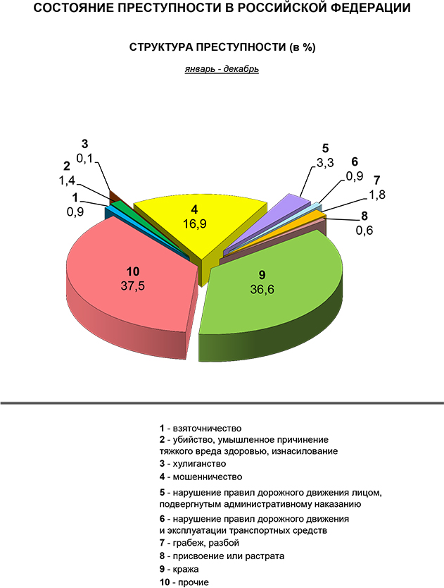

Slide 16
СВЕДЕНИЯ О ПРЕДВАРИТЕЛЬНО РАССЛЕДОВАННЫХ
ПРЕСТУПЛЕНИЯХ КОРРУПЦИОННОЙ НАПРАВЛЕННОСТИ
УДЕЛЬНЫЙ ВЕС ПРЕСТУПЛЕНИЙ КОРРУПЦИОННОЙ
НАПРАВЛЕННОСТИ, ЗАРЕГИСТРИРОВАННЫХ В ФЕДЕРАЛЬНЫХ ОКРУГАХ
6,4% – Дальневосточный ФО
8,0% – Северо-Кавказский ФО
8,0% – Северо-Западный ФО
8,3% – Уральский ФО
10,5% – Сибирский ФО
13,4% – Южный ФО
24,1% – Приволжский ФО
(ОТ ИХ ОБЩЕГО КОЛИЧЕСТВА ПО ФЕДЕРАЛЬНЫМ ОКРУГАМ
РОССИЙСКОЙ ФЕДЕРАЦИИ,в %)

